Slide 1
Home grown CRM功能流程
購買、停用、查詢流程

Slide 2
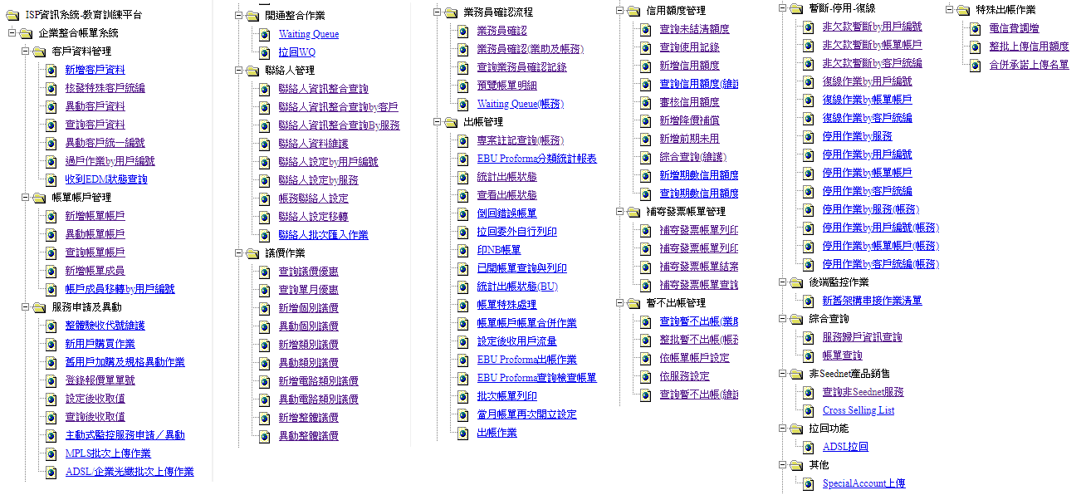
PhaseI
PhaseII

Slide 3
購買流程
customer
客戶資料管理
1
新增至聯絡人
1
聯絡人
客戶統編
1
1
*
*
1
account
帳單帳戶管理
1
參考到技術聯絡人
1
1
*
1
新用戶購買舊用戶加購
如果存在帶出客戶資料
1
*
1
subscriber
用戶編號
1
參考到技術聯絡人
1
1
*
*
Product(主要產品)
Office365企業方案
1
1
*
*
Sub Product(次要產品)
Office365資訊安全防護
Notes:
1.在帳單帳戶管理中新增的聯絡人在客戶資料管理中查詢不到，可見在其它功能新增的聯絡人並不會建立customer，而是在建立customer時會建立聯絡人資料

Slide 4
停用流程
customer
停用by客戶統編
account
停用by帳單帳戶
subscriber
停用by用戶編號
Product(主要產品)
停用by服務
Sub Product(次要產品)

Slide 5
SR用戶資料查詢
SR用戶資料查詢
Product(產品)
訂單歷程
使用中的設備
歷史設備
Notes:
訂單歷程:該用戶所有的訂單
使用中的設備:訂單狀態為申請中、收費中、停用中、異動中、暫斷中、複線中、已暫斷的服務
歷史設備:訂單狀態為已異動、已取消、已停用的服務

